Slide 1




Filipe Bezerra e Pedro Zamboni
AVALIAÇÃO N3
ESTRUTURA DE DADOS
Pesquisa e recursividade em árvore binária

Slide 2
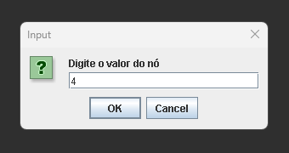
CRIAÇÃO DA ÁRVORE BINÁRIA
Solicitação do primeiro nó

Slide 3
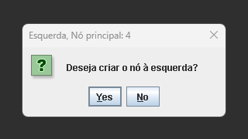
CRIAÇÃO DA ÁRVORE BINÁRIA
Solicitação da localização do nó subordinado ao nó 4

Slide 4

CRIAÇÃO DA ÁRVORE BINÁRIA
Solicitação do valor do nó à esquerda do nó 4

Slide 5
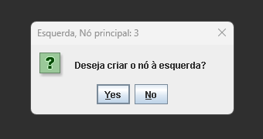
CRIAÇÃO DA ÁRVORE BINÁRIA
Solicitação da localização do nó subordinado ao nó 3

Slide 6
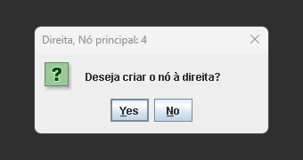
CRIAÇÃO DA ÁRVORE BINÁRIA
Solicitação da localização do nó subordinado ao nó 4

Slide 7
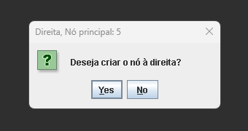
CRIAÇÃO DA ÁRVORE BINÁRIA
Solicitação da localização do nó subordinado ao nó 5

Slide 8
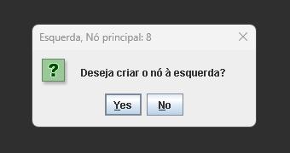
CRIAÇÃO DA ÁRVORE BINÁRIA
Solicitação da localização do nó subordinado ao nó 8

Slide 9
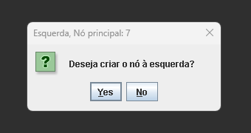
CRIAÇÃO DA ÁRVORE BINÁRIA
Solicitação da localização do nó subordinado ao nó 7

Slide 10

CRIAÇÃO DA ÁRVORE BINÁRIA
Solicitação da localização do nó subordinado ao nó 8

Slide 11
CRIAÇÃO DA ÁRVORE BINÁRIA
Solicitação da localização do nó subordinado ao nó 8

Slide 12
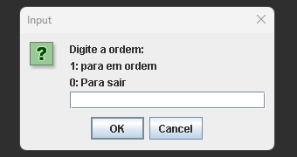
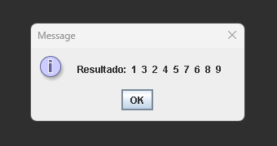
RESULTADO OBTIDO
Impressão dos nós da árvore binária em ordem

Slide 13

O QUE SE CONCLUI?
ORDEM CRESCENTE
A busca em ordem visita os nós em ordem crescente de valores. Isso é útil em cenários onde os dados na árvore precisam ser processados em uma ordem específica, como em algoritmos de ordenação.
DADOS ORDENADOS
Permite a fácil manipulação de dados ordenados, como encontrar o próximo elemento em uma sequência ordenada.
EM RESUMO, A BUSCA EM ORDEM É UMA TÉCNICA FUNDAMENTAL EM ALGORITMOS QUE ENVOLVEM A MANIPULAÇÃO E PROCESSAMENTO DE DADOS EM ÁRVORES BINÁRIAS, ESPECIALMENTE QUANDO A ORDEM DOS ELEMENTOS É IMPORTANTE.

